Slide 1
Лакцы.

Slide 2
Лакцы — лак, лаку-чу исследователи связывают с древним кавказским этнонимом
Этноним:
-Аварцы называют лакцев тумал
-даргинцы — булугуни и булеги
лезгины — яхулви
кумыки — казикумухцами
по политическому центру — Кази-Кумух одноименного шамхальства (государства XI–XVIII вв.).

Slide 3
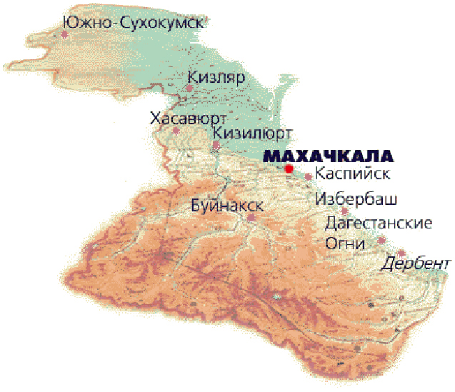
Территория проживания.
Сконцентрированы главным образом в центральной части Нагорного Дагестана. Также проживают в Узбекистане, Таджикистане, Азербайджане, Туркмении, Казахстане, на Украине, в Турции, Кыргызстане.

Slide 4
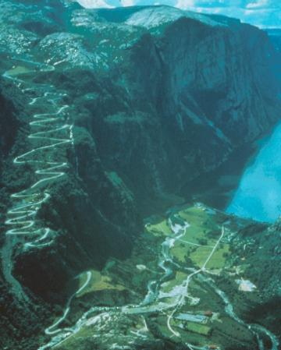
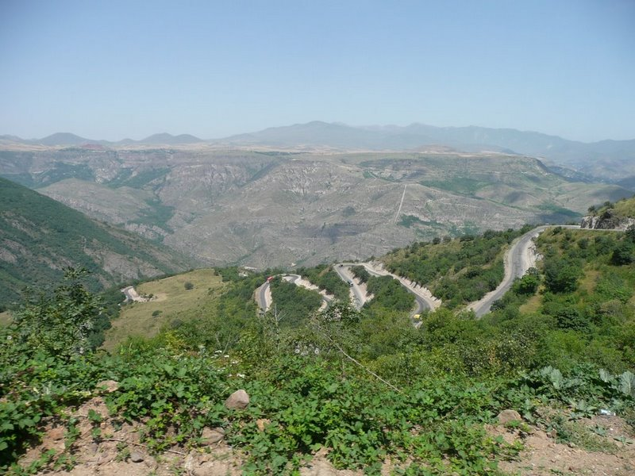
Проживают в горных районах

Slide 5
История.
О первых государственных образованиях - княжествах Гумик и Туман - упоминается в арабских источниках в связи с событиями 7 в. В период раннего средневековья формируется Казикумухское шамхальство, в 15-17 вв. - одно из сильнейших политических образований Дагестана, включавшее частично территорию аварцев, даргинцев и отчасти приморскую низменность.
В 17 в. кумух. шамхалы переселились в свою зимнюю резиденцию в Тарках, что дало начало династии шамхалов Тарковских. В Казикумухе был избран новый правитель - хахлавчи - из побочной ветви шамхалов. Внук первого хахлавчи Чолак Сурхай, взяв в 1712 Шемаху и получив титул хана Ширванского и Кумухского, основал Казикумухское ханство, объединявшее, кроме лакцев., лезгин-кюринцев, отдельные аварские и даргинские селения. Присоединённое в 1820 к России, ханство было в 1859 преобразовано в Казикумухский округ Дагистанская обл., с 1922 - Лакский округ., затем р-н в составе Дагестана. АССР, поделённый в 1935 на Лакский и Кулинский р-ны. В 1944 часть лакцев была насильственно переселена на равнину, на земли депортированных чеченцев

Slide 6
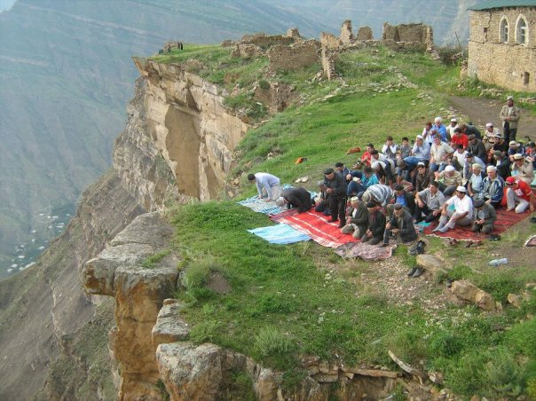
Религия.
Верующие лакцы — мусульмане-сунниты. Сохраняются элементы домусульманских верований, комплекс мистических представлений и обрядов, культ огня, камней, обряды вызывания дождя. Традиционные праздники — Новый год, начало весенних полевых работ, уборка урожая и др.

Slide 7
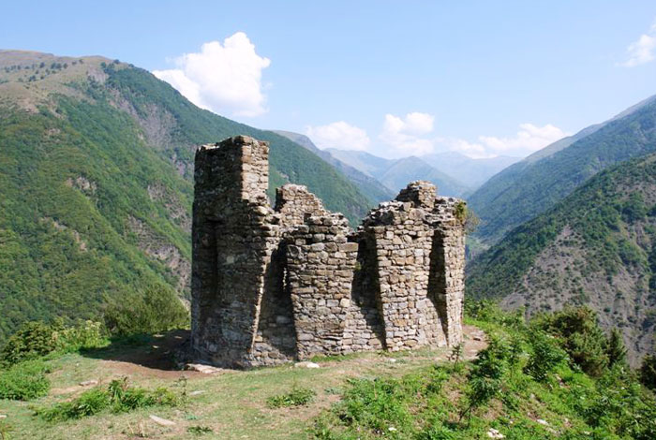
Древнейший тип жилища - из необработанного камня, однокамерное, одноэтажное, врезанное в склон горы. Для 19 в. характерны двухэтажные многокамерные дома из тёсаного камня, с внутренними двориками, открытыми верандами и лоджиями и плоской глинобитной крышей. В нижнем этаже помещались скот и хозяйственные помещения. Потолок нижнего этажа имел арочную конструкцию. Форму арки имели также оконные проёмы и ворота. Над входом старинных жилищ помещали камень с датой постройки и арабским изречением. С дворика наружная лестница вела на второй этаж. Крыша одноэтажных пристроек обычно используется как дополнит, дворик, на крыше второго этажа складывают для просушки кизяк.

Slide 8
Древнейший тип поселения лакцев. - родовые (тухумные) посёлки, объединившиеся в 11-14 вв. в территориально-тухумные поселения. Традиционные территориальные поселения 19-20 вв. (щар) располагаются по склонам гор, имеют кучевую планировку, преобладает вертикальная зональность. Крупные поселения делились на кварталы (махла, жамят), в центре каждого - мечеть и площадь для собраний мужчин (курча). Для 20 в. характерно разрастание поселений в сторону пологого склона. Современные поселения строятся на более ровных местах, имеют уличную планировку.

Slide 9
Убранства дома.
Дом имел до 4 жилых комнат. Основная жизнь проходила в комнате с очагом или углублением, куда выгребались угли из камина, в центре. Здесь устраивалась земляная лежанка (лакъру), обогреваемая от печи (кара) с помощью дымохода. Здесь готовили пищу и спали. Мелкая посуда хранилась на узких полках (чIа-му) под потолком, крупная - на широких полках вдоль стен (ляргъунтив). Зерно хранилось в деревянных ларях (су), молоко и сыпучие продукты - в больших керамических сосудах. Парадная комната - с камином (тавхана – буквально "каминная"), украшенная паласами местного изготовления и покупными коврами, зеркалами, медной и фарфоровой посудой, служила для приёма почётных гостей. Если была третья комната, в ней хранилось приданое хозяйки - сундуки с платьем, посуда, утварь.

Slide 10
Основные занятия.
Пашенное земледелие и животноводство. Зимой скот перегонялся на зимние пастбища в Калмыкию. Были развиты отхожие промыслы. Из домашних ремесел — сукноделие, изготовление войлока, паласов, производство и лужение металлической посуды, ювелирное ремесло, гончарство, золотное и серебряное шитье, шорное и сапожное дело, обработка камня. Село Кая славилось торговцами, село Кума — кондитерами, село Цовкра — акробатами и т.д. Знаменита расписная балхарская керамика.

Slide 11
Национальный костюм
Традиц- мужская одежда близка к одежде других народов Дагестана и Сев. Кавказа: туникообразное платье-рубаха, бешмет (куртту), черкеска (чухъа), штаны, папаха. Тёплая одежда - широкая длинная овчинная шуба-накидка с ложными рукавами (бартук), короткая шуба (ра-xly), бурка, пастушеская одежда (къава-лей).
Женская традиционная одежда более разнообразна и имеет локальные варианты. Её основа - туникообразное платье и штаны. В конце 19 в. появились платья - распашные (бузма) и отрезные в талии. Зимой до настоящего времени носят овчинные шубы. Головные уборы - наволосник (бак!бах!у) с платком поверх него, в некоторых сёлах (Балхар, Вихли и др.) - длинное покрывало (ч!инч!у). Одежда шилась из привозных х.-б. и шёлковых тканей, украшалась золотым шитьём. Были распространены серебряные и золотые украшения с жемчугом, кораллами, драгоценными и полудрагоценными камнями: кольца, серьги, пояса, нагрудные, налобные, украшения подола, рукавов и др. Мужская и женская обувь - кожаные калоши, сапоги, сафьяновые чувяки, войлочные сапоги. Из традиционного костюма сохраняются некоторые головные уборы - платки у женщин, папахи у мужчин.

Slide 12
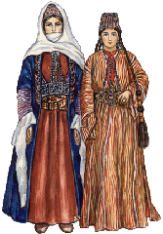
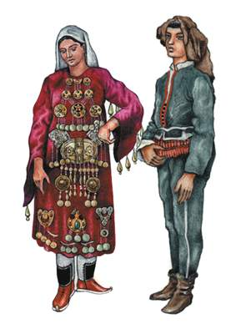
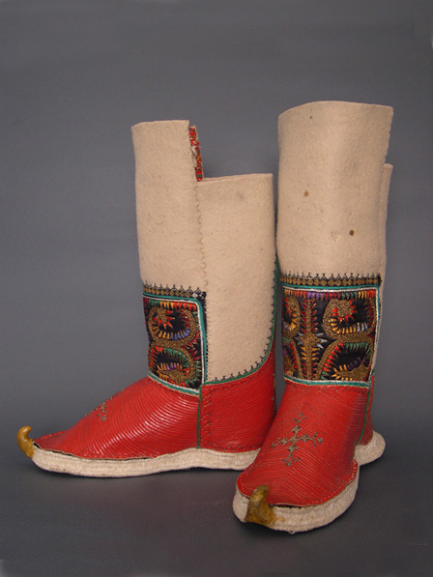

Slide 13
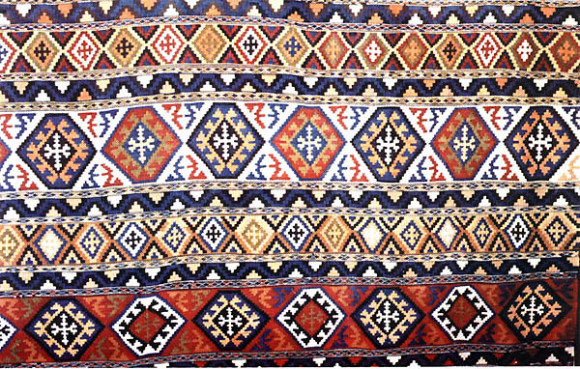
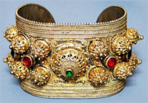
Традиционный орнамент для одежды и украшений.

Slide 14
Традиционная кухня лакцев
Традиционная пища - свежая и вяленая баранина и говядина, толокно, простокваша, творог, брынза, овощи (лук, чеснок, морковь, тыква); сохраняются основные традиционные блюда - хинкал (кусочки теста различной формы, варенные в бульоне и подаваемые с мясом и бульоном), крупяные и мучные каши, пироги и пельмени с начинкой из творога, зелени и мяса с приправами, хлебные лепёшки из дрожжевого теста, выпекаемые в специальных глиняных печи, находившейся во дворе (печь имела форму купола, отверстия сбоку для растопки и вверху для выхода дыма; после того как она прогорала, лепёшки прилеплялись к её внутр. рубчатым стенкам и оба отверстия закрывались). Осн. напиток - буза (род пива из ячменя) - дукъра гьян.

Slide 15
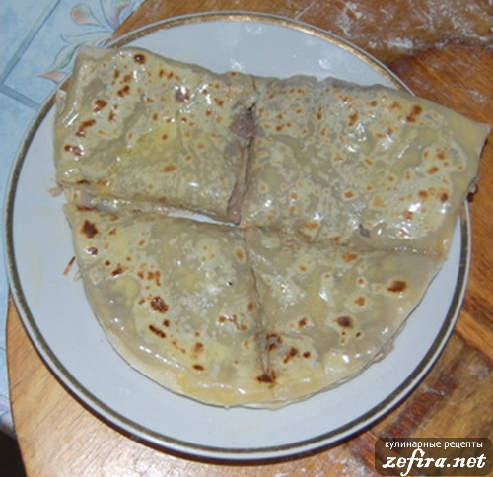
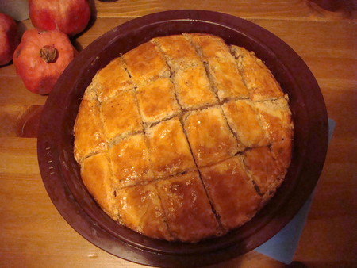
Национальные блюда.

Slide 16
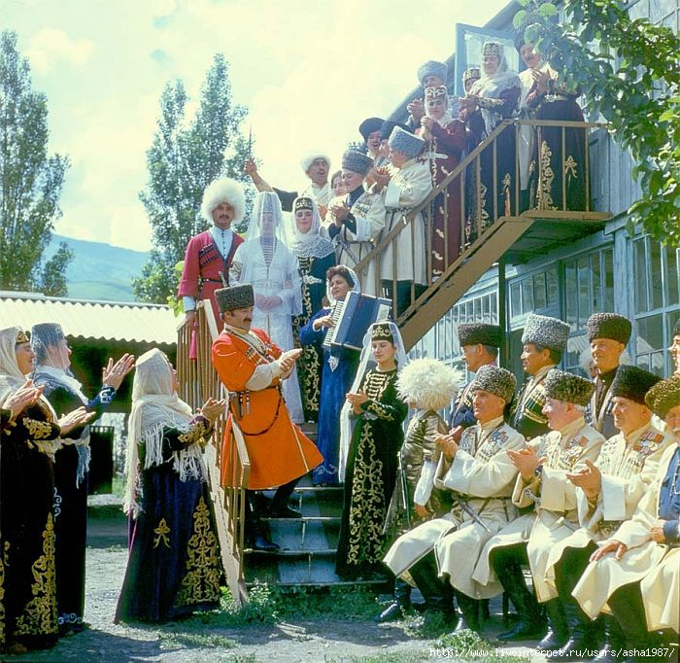
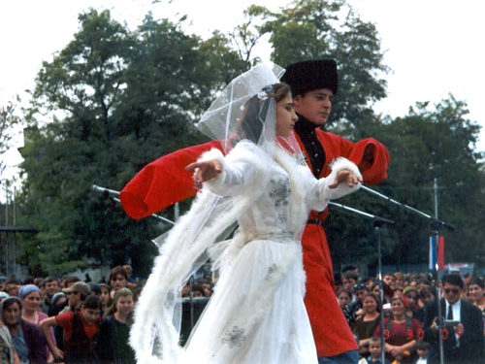
Основные обряды: - Свадьба -Празднование нового года -Погребение

Slide 17
Фолькрол.
Лакцы имеют богатый фольклор, представленный во всех его жанрах, оригинальную народную музыку. Письменность на арабской графической основе начала складываться еще в XV в.; первые письменные памятники относятся к XVI-XVIII вв.
Литературный язык (в обеих его разновидностях) сложился в XVIII в. на основе речи жителей селения Кумух, который был политическим, торгово-экономическим и культурным центром лакского народа.
Лакская литература богата своей поэзией, прозой, драматургией. С 1935 года функционирует государственный драматический театр. В последние десятилетия активно развивается профессиональная музыкальная культура, получившая международное признание.
Музыкальный фольклор лакцев, как, впрочем, и многих других народов Дагестана, изучен мало. Чтобы восполнить этот пробел, требуется большая кропотливая работа по собиранию и расшифровке народных напевов. В качестве связующего звена между фиксацией фольклорных образцов, их систематизацией и исследованием крайне необходимы музыкально-этнографические публикации — нотные антологии, с подробной паспортизацией и научными комментариями к ним. Данная работа и призвана дать такого рода материал.

Slide 18
Выдающиеся люди.
Деятели культуры
Гафуров, Абуталиб Гафурович— поэт, Народный поэт Дагестанской АССР (1939).
Кажлаев, Мурад Магомедович— советский дагестанский композитор и дирижёр, Народный артист СССР (1981).
Капиев, Эффенди Мансурович— дагестанский советский писатель, писавший на русском языке.
Саидов, Гарун Саидович — писатель, публицист, революционер; автор первой дагестанской драмы «Лудильщики».
Хаппалаев, Юсуп Рамазанович — поэт, народный поэт Дагестанской АССР (1966).
Чаринов, Мугутин — поэт; положил начало жанру драма в стихах в лакской литературе.
Политики
Магомедов, Айгун Халидович— министр сельского хозяйства Республики Дагестан.
Военные
Амет-Хан, Султан (по отцу) — Дважды Герой Советского Союза.
Буганов, Гаджи Османович (по отцу)— Герой Советского Союза.
Лабазан, Ибрагим Xалил оглы— первый в России полный кавалер Георгиевского креста для иноверцев.
Макаев, Цахай Макашарипович (по отцу)— Герой Советского Союза.
Мурачуев, Халид Рашидович (по отцу) — Герой России.
Сулейманов, Яков Магомед-Алиевич (по отцу) — Герой Советского Союза.
Сулейманов, Ризван Баширович— Герой Советского Союза.
Другие
Манаров, Муса Хираманович — советский космонавт, Герой Советского Союза.

